Slide 1
Инвестиционный паспорт объекта ________________________________________________________________________________________________________________________________________
НАИМЕНОВАНИЕ ОБЪЕКТА: Складская база
АДРЕС: г. Тирасполь, пер. Вокзальный, 1

Slide 2
Характеристика инвестиционной площадки
Рекомендованное назначение | Складская база
Общая площадь инвестиционной площадки | 1,063 га.
Свободный земельный участок | 1,897 га.
Электроснабжение | Есть
Газоснабжение | Есть
Водоснабжение и водоотведение | Есть
Транспортные коммуникации | Асфальтобетонная дорога к участку
Форма собственности | Объект находится в муниципальной собственности
Форма взаимодействия с инвестором:
Аренда | Да
Продажа | Нет
Совместная деятельность | Да

Slide 3
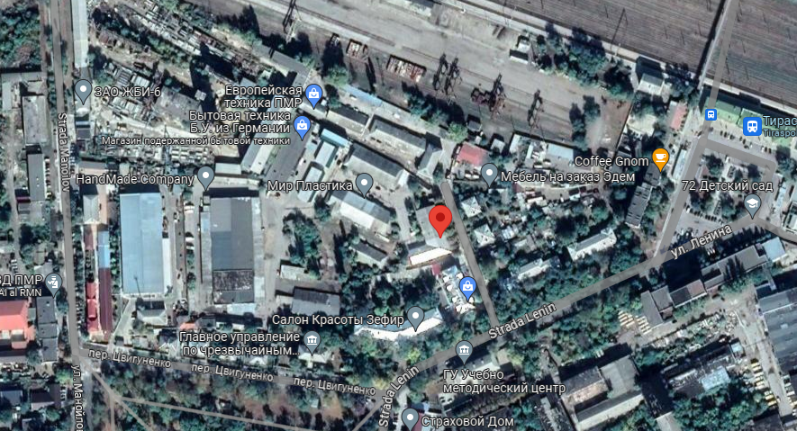
Местонахождение объекта
А
Н

Slide 4
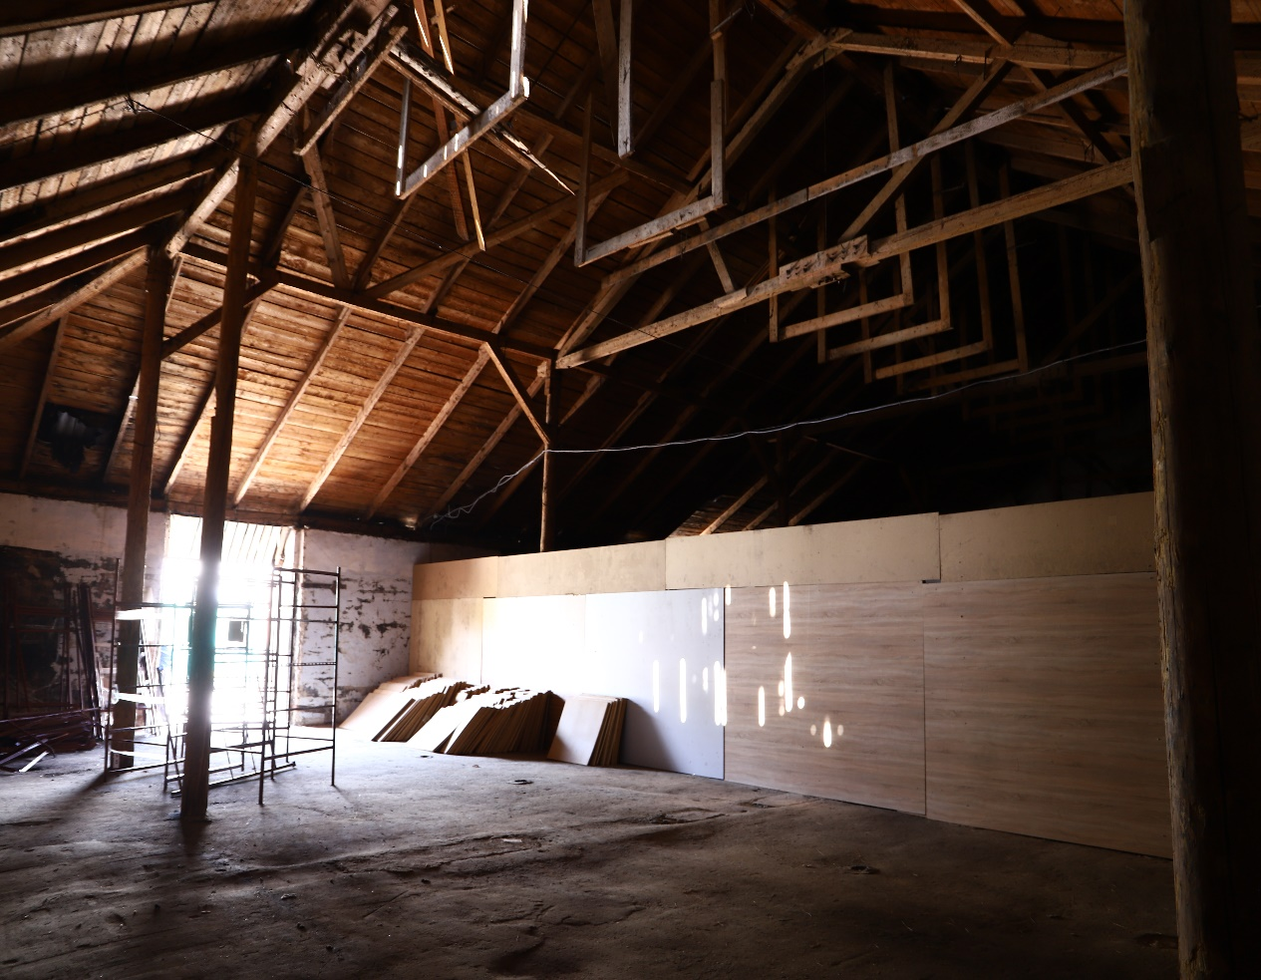
Фотогалерея (корп. А)

Slide 5
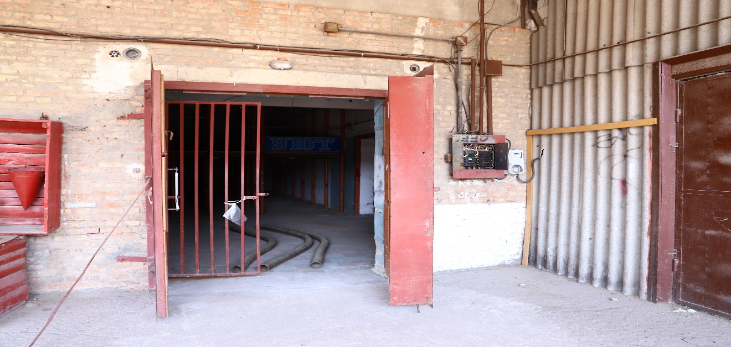
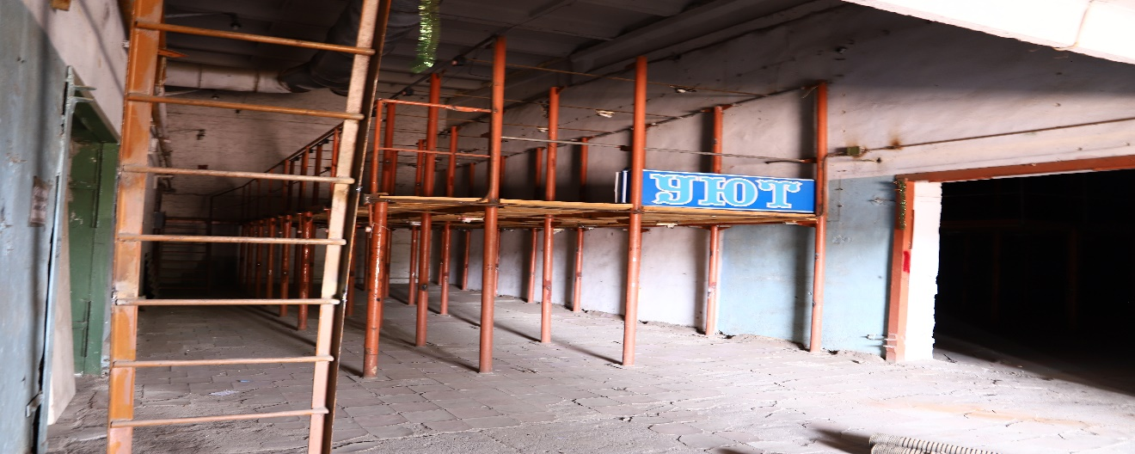
Фотогалерея (корп. Н)

